Slide 1
触摸事件

Slide 2
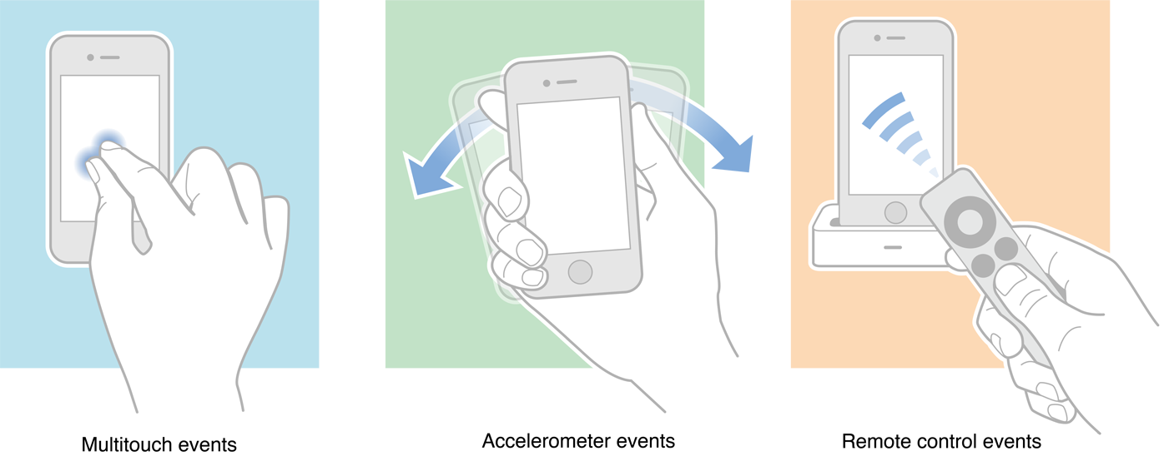
iOS中的事件
在用户使用app过程中，会产生各种各样的事件
iOS中的事件可以分为3大类型
触摸事件
加速计事件
远程控制事件

Slide 3
响应者对象
在iOS中不是任何对象都能处理事件，只有继承了UIResponder的对象才能接收并处理事件。我们称之为“响应者对象”
UIApplication、UIViewController、UIView都继承自UIResponder，因此它们都是响应者对象，都能够接收并处理事件

Slide 4
UIResponder
UIResponder内部提供了以下方法来处理事件
触摸事件
- (void)touchesBegan:(NSSet *)touches withEvent:(UIEvent *)event;
- (void)touchesMoved:(NSSet *)touches withEvent:(UIEvent *)event;
- (void)touchesEnded:(NSSet *)touches withEvent:(UIEvent *)event;
- (void)touchesCancelled:(NSSet *)touches withEvent:(UIEvent *)event;
加速计事件
- (void)motionBegan:(UIEventSubtype)motion withEvent:(UIEvent *)event;
- (void)motionEnded:(UIEventSubtype)motion withEvent:(UIEvent *)event;
- (void)motionCancelled:(UIEventSubtype)motion withEvent:(UIEvent *)event;
远程控制事件
- (void)remoteControlReceivedWithEvent:(UIEvent *)event;

Slide 5
UIView的触摸事件处理
UIView是UIResponder的子类，可以覆盖下列4个方法处理不同的触摸事件
一根或者多根手指开始触摸view，系统会自动调用view的下面方法
- (void)touchesBegan:(NSSet *)touches withEvent:(UIEvent *)event
一根或者多根手指在view上移动，系统会自动调用view的下面方法（随着手指的移动，会持续调用该方法）
- (void)touchesMoved:(NSSet *)touches withEvent:(UIEvent *)event
一根或者多根手指离开view，系统会自动调用view的下面方法
- (void)touchesEnded:(NSSet *)touches withEvent:(UIEvent *)event
触摸结束前，某个系统事件(例如电话呼入)会打断触摸过程，系统会自动调用view的下面方法
- (void)touchesCancelled:(NSSet *)touches withEvent:(UIEvent *)event
提示：touches中存放的都是UITouch对象

Slide 6
offsetX = curP.x – preP.x;

Slide 7
UITouch
当用户用一根手指触摸屏幕时，会创建一个与手指相关联的UITouch对象
一根手指对应一个UITouch对象
UITouch的作用
保存着跟手指相关的信息，比如触摸的位置、时间、阶段
当手指移动时，系统会更新同一个UITouch对象，使之能够一直保存该手指在的触摸位置
当手指离开屏幕时，系统会销毁相应的UITouch对象
提示：iPhone开发中，要避免使用双击事件！

Slide 8
UITouch的属性
触摸产生时所处的窗口
@property(nonatomic,readonly,retain) UIWindow *window;
触摸产生时所处的视图
@property(nonatomic,readonly,retain) UIView *view;
短时间内点按屏幕的次数，可以根据tapCount判断单击、双击或更多的点击
@property(nonatomic,readonly) NSUInteger tapCount;
记录了触摸事件产生或变化时的时间，单位是秒
@property(nonatomic,readonly) NSTimeInterval timestamp;
当前触摸事件所处的状态
@property(nonatomic,readonly) UITouchPhase phase;
Notes:
UITouchPhase是一个枚举类型，包含：
UITouchPhaseBegan（触摸开始）
UITouchPhaseMoved（接触点移动）
UITouchPhaseStationary（接触点无移动）
UITouchPhaseEnded（触摸结束）
UITouchPhaseCancelled（触摸取消）

Slide 9
UITouch的方法
- (CGPoint)locationInView:(UIView *)view;
返回值表示触摸在view上的位置
这里返回的位置是针对view的坐标系的（以view的左上角为原点(0, 0)）
调用时传入的view参数为nil的话，返回的是触摸点在UIWindow的位置
- (CGPoint)previousLocationInView:(UIView *)view;
该方法记录了前一个触摸点的位置

Slide 10
UIEvent
每产生一个事件，就会产生一个UIEvent对象
UIEvent：称为事件对象，记录事件产生的时刻和类型
常见属性
事件类型
@property(nonatomic,readonly) UIEventType type;
@property(nonatomic,readonly) UIEventSubtype subtype;
事件产生的时间
@property(nonatomic,readonly) NSTimeInterval timestamp;
UIEvent还提供了相应的方法可以获得在某个view上面的触摸对象（UITouch）
Notes:
typedef NS_ENUM(NSInteger, UIEventType) {
UIEventTypeTouches,
UIEventTypeMotion,
UIEventTypeRemoteControl,
};
typedef NS_ENUM(NSInteger, UIEventSubtype) {
// available in iPhone OS 3.0
UIEventSubtypeNone = 0,
// for UIEventTypeMotion, available in iPhone OS 3.0
UIEventSubtypeMotionShake = 1,
// for UIEventTypeRemoteControl, available in iOS 4.0
UIEventSubtypeRemoteControlPlay = 100,
UIEventSubtypeRemoteControlPause = 101,
UIEventSubtypeRemoteControlStop = 102,
UIEventSubtypeRemoteControlTogglePlayPause = 103,
UIEventSubtypeRemoteControlNextTrack = 104,
UIEventSubtypeRemoteControlPreviousTrack = 105,
UIEventSubtypeRemoteControlBeginSeekingBackward = 106,
UIEventSubtypeRemoteControlEndSeekingBackward = 107,
UIEventSubtypeRemoteControlBeginSeekingForward = 108,
UIEventSubtypeRemoteControlEndSeekingForward = 109,
};

Slide 11
touches和event参数
一次完整的触摸过程，会经历3个状态：
触摸开始：- (void)touchesBegan:(NSSet *)touches withEvent:(UIEvent *)event
触摸移动：- (void)touchesMoved:(NSSet *)touches withEvent:(UIEvent *)event
触摸结束：- (void)touchesEnded:(NSSet *)touches withEvent:(UIEvent *)event
触摸取消（可能会经历）：- (void)touchesCancelled:(NSSet *)touches withEvent:(UIEvent *)event
4个触摸事件处理方法中，都有NSSet *touches和UIEvent *event两个参数
一次完整的触摸过程中，只会产生一个事件对象，4个触摸方法都是同一个event参数
如果两根手指同时触摸一个view，那么view只会调用一次touchesBegan:withEvent:方法，touches参数中装着2个UITouch对象
如果这两根手指一前一后分开触摸同一个view，那么view会分别调用2次touchesBegan:withEvent:方法，并且每次调用时的touches参数中只包含一个UITouch对象
根据touches中UITouch的个数可以判断出是单点触摸还是多点触摸

Slide 12
事件的产生和传递
发生触摸事件后，系统会将该事件加入到一个由UIApplication管理的事件队列中
UIApplication会从事件队列中取出最前面的事件，并将事件分发下去以便处理，通常，先发送事件给应用程序的主窗口（keyWindow）
主窗口会在视图层次结构中找到一个最合适的视图来处理触摸事件，这也是整个事件处理过程的第一步
找到合适的视图控件后，就会调用视图控件的touches方法来作具体的事件处理
touchesBegan…
touchesMoved…
touchedEnded…

Slide 13
事件传递示例
1
触摸事件的传递是从父控件传递到子控件
点击了绿色的view：
UIApplication -> UIWindow -> 白色 -> 绿色
点击了蓝色的view：
UIApplication -> UIWindow -> 白色 -> 橙色 -> 蓝色
点击了黄色的view：
UIApplication -> UIWindow -> 白色 -> 橙色 -> 蓝色 -> 黄色
如果父控件不能接收触摸事件，那么子控件就不可能接收到触摸事件(掌握)
如何找到最合适的控件来处理事件？
自己是否能接收触摸事件？
触摸点是否在自己身上？
从后往前遍历子控件，重复前面的两个步骤
如果没有符合条件的子控件，那么就自己最适合处理
2
2
3
4
3

Slide 16
UIView不接收触摸事件的三种情况
不接收用户交互
userInteractionEnabled = NO
隐藏
hidden = YES
透明
alpha = 0.0 ~ 0.01
提示：UIImageView的userInteractionEnabled默认就是NO，因此UIImageView以及它的子控件默认是不能接收触摸事件的

Slide 17
触摸事件处理的详细过程
用户点击屏幕后产生的一个触摸事件，经过一系列的传递过程后，会找到最合适的视图控件来处理这个事件
找到最合适的视图控件后，就会调用控件的touches方法来作具体的事件处理
touchesBegan…
touchesMoved…
touchedEnded…
这些touches方法的默认做法是将事件顺着响应者链条向上传递，将事件交给上一个响应者进行处理

Slide 18
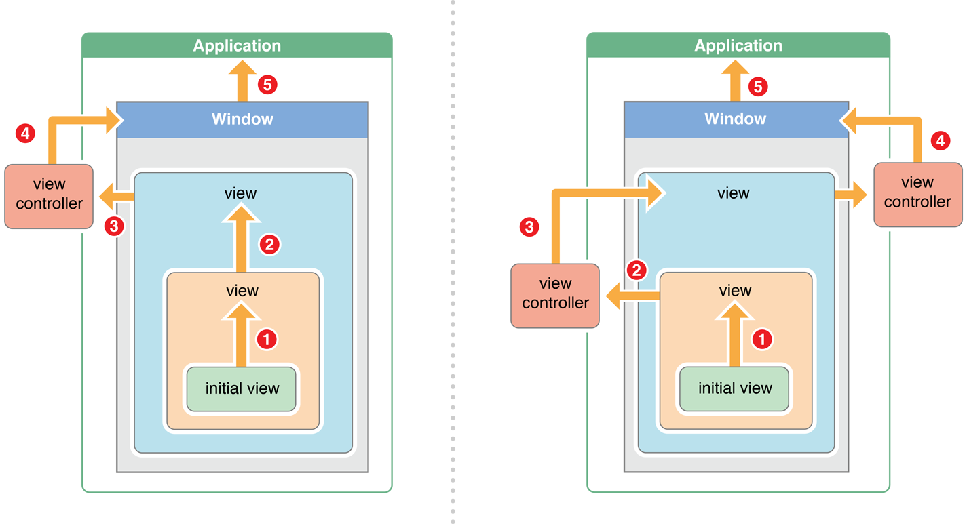
响应者链条示意图
响应者链条：是由多个响应者对象连接起来的链条
作用：能很清楚的看见每个响应者之间的联系，并且可以让一个事件多个对象处理。
响应者对象：能处理事件的对象

Slide 19
事件传递的完整过程
1> 先将事件对象由上往下传递(由父控件传递给子控件)，找到最合适的控件来处理这个事件。
2> 调用最合适控件的touches….方法
3> 如果调用了[super touches….];就会将事件顺着响应者链条往上传递，传递给上一个响应者
4> 接着就会调用上一个响应者的touches….方法
如何判断上一个响应者
1> 如果当前这个view是控制器的view,那么控制器就是上一个响应者
2> 如果当前这个view不是控制器的view,那么父控件就是上一个响应者

Slide 20
响应者链的事件传递过程
如果view的控制器存在，就传递给控制器；如果控制器不存在，则将其传递给它的父视图
在视图层次结构的最顶级视图，如果也不能处理收到的事件或消息，则其将事件或消息传递给window对象进行处理
如果window对象也不处理，则其将事件或消息传递给UIApplication对象
如果UIApplication也不能处理该事件或消息，则将其丢弃

Slide 21
监听触摸事件的做法
如果想监听一个view上面的触摸事件，之前的做法是
自定义一个view
实现view的touches方法，在方法内部实现具体处理代码
通过touches方法监听view触摸事件，有很明显的几个缺点
必须得自定义view
由于是在view内部的touches方法中监听触摸事件，因此默认情况下，无法让其他外界对象监听view的触摸事件
不容易区分用户的具体手势行为
iOS 3.2之后，苹果推出了手势识别功能（Gesture Recognizer），在触摸事件处理方面，大大简化了开发者的开发难度

Slide 22
UIGestureRecognizer
为了完成手势识别，必须借助于手势识别器----UIGestureRecognizer
利用UIGestureRecognizer，能轻松识别用户在某个view上面做的一些常见手势
UIGestureRecognizer是一个抽象类，定义了所有手势的基本行为，使用它的子类才能处理具体的手势
UITapGestureRecognizer(敲击)
UIPinchGestureRecognizer(捏合，用于缩放)
UIPanGestureRecognizer(拖拽)
UISwipeGestureRecognizer(轻扫)
UIRotationGestureRecognizer(旋转)
UILongPressGestureRecognizer(长按)

Slide 23
1
2

Slide 24
UITapGestureRecognizer
每一个手势识别器的用法都差不多，比如UITapGestureRecognizer的使用步骤如下
创建手势识别器对象
UITapGestureRecognizer *tap = [[UITapGestureRecognizer alloc] init];
设置手势识别器对象的具体属性
// 连续敲击2次
tap.numberOfTapsRequired = 2;
// 需要2根手指一起敲击
tap.numberOfTouchesRequired = 2;
添加手势识别器到对应的view上
[self.iconView addGestureRecognizer:tap];
监听手势的触发
[tap addTarget:self action:@selector(tapIconView:)];

Slide 25
手势识别的状态
typedef NS_ENUM(NSInteger, UIGestureRecognizerState) {
// 没有触摸事件发生，所有手势识别的默认状态
UIGestureRecognizerStatePossible,
// 一个手势已经开始但尚未改变或者完成时
UIGestureRecognizerStateBegan,
// 手势状态改变
UIGestureRecognizerStateChanged,
// 手势完成
UIGestureRecognizerStateEnded,
// 手势取消，恢复至Possible状态
UIGestureRecognizerStateCancelled,
// 手势失败，恢复至Possible状态
UIGestureRecognizerStateFailed,
// 识别到手势识别
UIGestureRecognizerStateRecognized = UIGestureRecognizerStateEnded
};

Slide 26
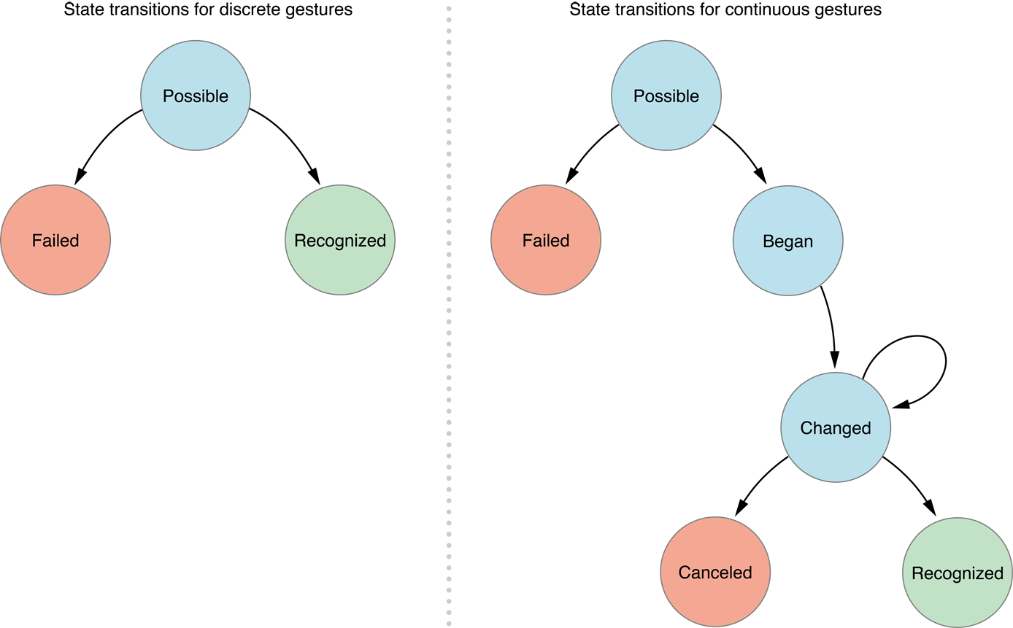
手势识别状态变化示意图

